Slide 1
电路基础
第7章 谐振电路

Slide 2


第7章 谐振电路
7.1 串联谐振电路
7.2 并联谐振电路

Slide 3
7.1 串联谐振电路
谐振是正弦电路在特定条件下所产生的一种特殊物理现象，作为电路计算没有新内容，主要分析谐振电路的特点。
对于任何含有电感和（或）电容的一端口网络，在一定的条件下端口呈现电阻性，即其端口电压与电流同相位，则称此一端口网络发生谐振（resonance）。
当LC振荡回路和信号源串联相接时发生的谐振称为串联谐振（series resonance），对应的电路为串联谐振电路.
.
I
串联谐振电路
A
R
.
L
V
E
C

Slide 4

7.1.1 串联谐振电路的谐振现象
.
I
A
电路元件是串联的，回路的等效电阻一般就用串联形式的R表示。交流电流表测电路中的电流，交流电压表测元件上的电压
R
.
L
V
E
C
当改变信号源频率时（必须保证信号源的输出电压为恒定值），发现在某一频率f₀时电流表的指示最大。这时若用电压表测量电感线圈两端的电压和电容器两端的电压，就会发现二电压大体相等并且比信号源电压大许多倍。当信号源频率高于或低于频率f₀时，电路的电流明显减小。
该电路在某一信号源频率f0时出现最大电流的现象，就称为这一电路在频率f0发生了串联谐振。

Slide 5

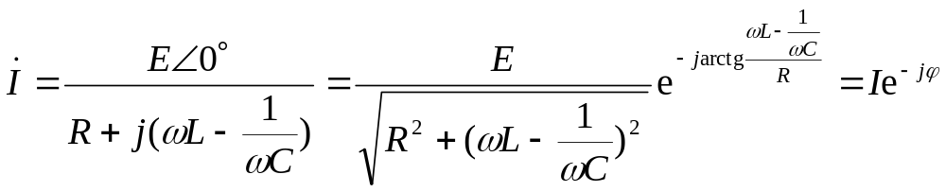
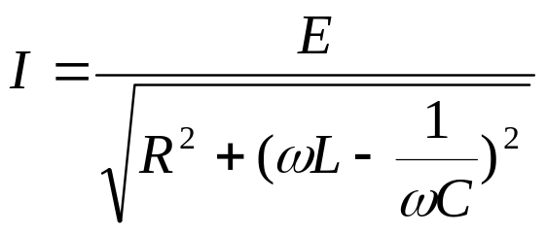
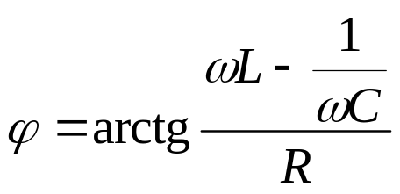
7.1.2 发生串联谐振的条件
.
I
A
R
设电压源为
.
L
V
E
C
则电路中的响应电流为
响应电流的幅频特性
式中
响应电流的相频特性

Slide 6
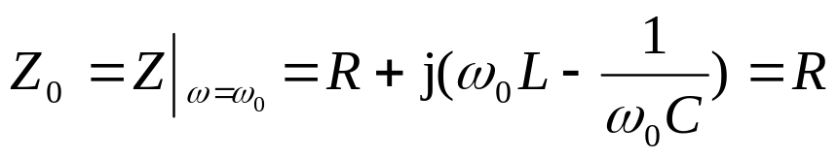
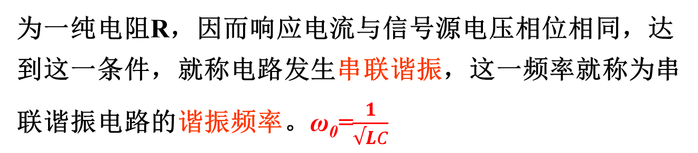
一、 谐振的定义
.
当信号源的频率ω 等于LC回路的自由振荡频率ω₀时，电路的串联总阻抗或串联谐振阻抗
I
A
R
.
L
V
E
C
为一纯电阻R，因而响应电流与信号源电压相位相同，达到这一条件，就称电路发生串联谐振，这一频率就称为串联谐振电路的谐振频率。ω₀=$\frac{1}{√LC}$

Slide 7




谐振时线圈上的电压和电容器上的电压大小相等，且均为信号源电压的Q倍，方向相反，相互抵消，通常称串联谐振为电压谐振。
特性阻抗：
ρ=ω₀L
品质因数：
Q= ρ / R = ω₀L / R
谐振时的相量图

Slide 8
二、如何使RLC串联电路发生谐振
(或避免谐振)
1. L C 不变，改变 ω 。
ω₀由电路本身的参数决定，一个 R L C 串联电路只能有一
个对应的ω₀ , 当外加频率等于谐振频率时，电路发生谐振。
2. 电源频率不变，改变 L 或 C ( 常改变C )。
通常收音机选台，即选择不同频率的信号，就采用改变C使电路达到谐振。
这种调节电路本身的参数以达到选取所需信号的过程，称为调谐

Slide 9


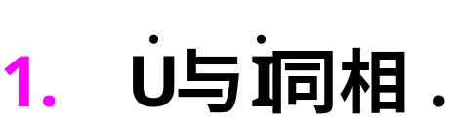
7.1.3 谐振时的特性
当电路发生串联谐振时具有如下特性：
R
+
L
_
C
2. 谐振回路的总阻抗Z最小，为纯电阻，即Z=R。电路中阻抗值|Z|最小。
|Z|
R
Ο
ω₀
ω

Slide 10
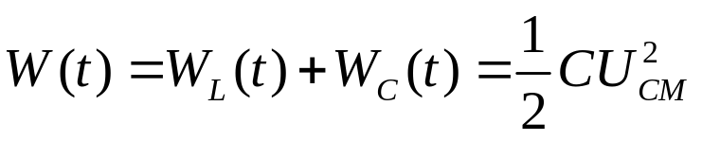
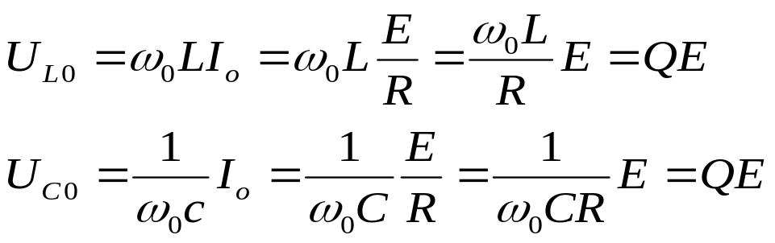
3. 响应电流I达到最大值I₀=E/R
4. 两个储能元件储能之和在任何时刻为定值，即
5.电压谐振
在发生串联谐振时，L及C上的电压值

Slide 11
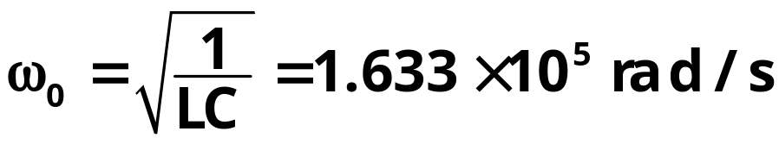
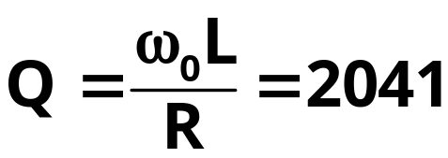
谐振时，U_{L}和U_{C}是外施电压Q倍，如 ω₀L=1/(ω₀C )>>R ，则 Q 很高，L 和 C 上出现高电压，称过电压现象。这种现象有时候可以被利用，但有时候要加以避免。
例：
某收音机 C=150pF，L=250mH，R=20Ω
如信号电压1mV , 电感上电压约2040mV。这可以被利用。
例：但在电力系统中，由于电源电压本身比较高，一旦发生谐振，会因过电压而击穿绝缘，损坏设备。应尽量避免。

Slide 12
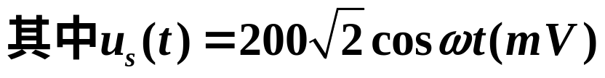
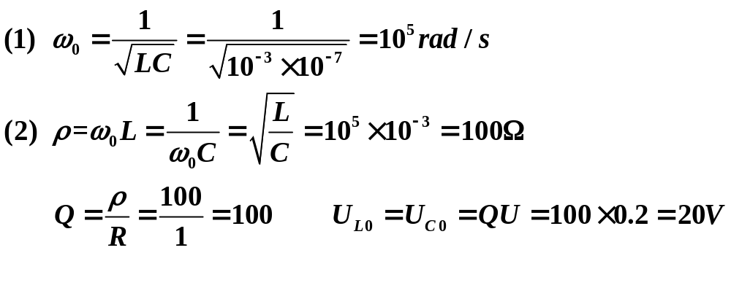
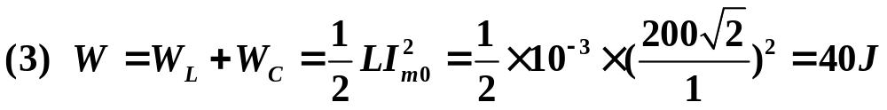
例：
如图电路工作在谐振状态，求（1）谐振角频率ω₀
（2）品质因数Q、特性阻抗ρ及谐振时U_{L0} 和U_{c0}
（3）电路总的储能W
R=1Ω
+
L=1mH
u_{s}
_
C=0.1μF
解

Slide 13
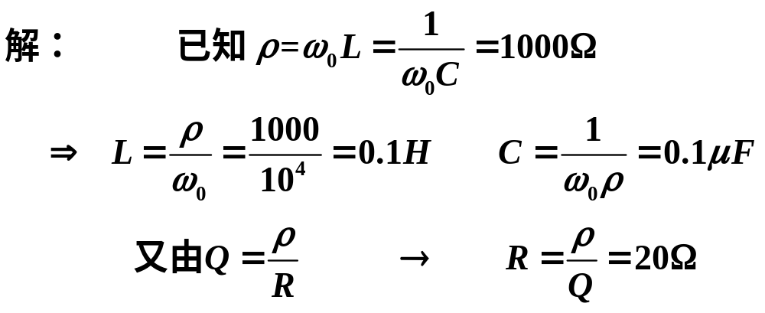
例：RLC串联谐振电路，若已知谐振角频率ω₀ =10⁴rad/s，
特性阻抗ρ=1000Ω，Q=50，求R、L、C。

Slide 14
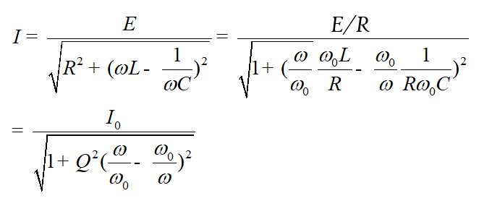
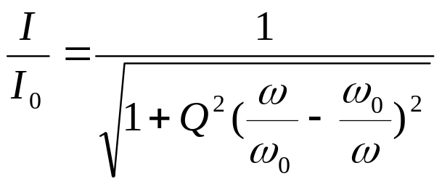
7.1.4 串联谐振电路的选频特性
或频率特性
前面，我们关注一点的现象和特性，接下来研究电路全部频率下的特性：
如果信号频率不等于回路谐振频率，回路就不满足谐振条件，这时就称回路对于该信号处在失谐（或失调）的状态。
研究回路的选频特性，就是研究回路处在谐振和失谐状态下回路中电流和元件上电压的变化规律。
1、回路中响应电流的振幅和相位都是信号频率的函数：
相对电流I/I0和相对频率w/w0表述：

Slide 15


可做出对不同Q值的串联谐振电路的电流相对值 I/I0随频率相对值w/w0的曲线，以显示回路响应电流的幅频特性，通常就称它为谐振曲线
0.707
Q=20
Q=50
Q=100
0
1
从谐振曲线可看出回路Q值对谐振特性的影响，Q值越高，谐振曲线就越尖锐。
当ω / ω_{o} <1即ω <ω_{o}时，总阻抗呈容性，容性失谐
当ω / ω_{o} >1即ω >ω_{o}时，总阻抗呈感性，感性失谐

Slide 16
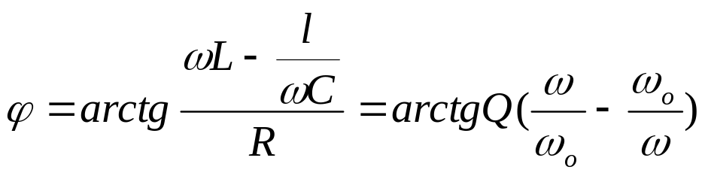
ϕ (ω )
2、响应电流的相频特性为：
π/2
O
1
ω/ ω ₀
–π/2
回路电流滞后于信号源电压的相移随频率相对值ω / ω_{o} 变化的曲线，称为回路电流的相位特性曲线。
Q=100
当ω / ω_{o} <1即ω <ω_{o}时，总阻抗呈容性，容性失谐
当ω / ω_{o} >1即ω >ω_{o}时，总阻抗呈感性，感性失谐

Slide 17
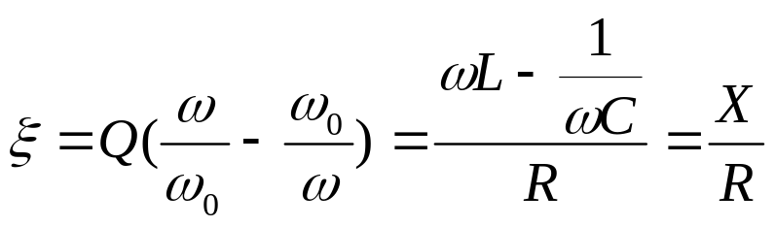
谐振曲线和相位特性曲线来表示回路的谐振特性时，对不同Q值的电路要做出不同的谐振曲线。
令
谐振电路电抗与电阻值之比
取ξ（柯西）为变量，则对于所有串联谐振电路都有共同的谐振曲线及相位特性曲线，称为通用谐振曲线及通用相位特性曲线
ξ叫一般失谐。是一个用来衡量信号频率与回路谐振频率偏离的程度（也就是失谐程度）的量。而且不论是信号源频率变动或是谐振电路的参量Q或ωo变动所引起的失谐，都能在ξ值中得到反映。

Slide 18
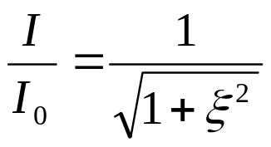

应用ξ这一变量，可得串联谐振电路的谐振曲线与相位特性曲线方程式分别为
I
I
0
1
通用谐振曲线
由通用谐振曲线可以看出，在谐振时回路电流出现最大值，当电路失谐时，回路电流随之减小，信号源的频率与电路的谐振频率相差越大，回路
0
ξ
电流就越小，因而串联谐振电路具有带通滤波器的特性。在谐振频率附近比较窄的一段频带内，它具有远优于RC带通滤波器的选频特性。还可看到，回路的Q值越高，曲线就越陡，选频特性也就越好。
谐振电路具有的选出所需信号而同时抑制不需要信号的能力称为电路的选择性。
3G的频率和频段分别是：TDD\（TD-SCDMA）1880MHz-1900MHz和2010MHz-2025MHz。
4G的频率和频段分别是：1880-1900MHz、2320-2370MHz、2575-2635MHz。

Slide 19
ϕ
90
0
通用相位特性曲线
ξ
0
-90
0
由相位特性曲线可以看出，谐振时回路电流与信号源电压同相。在谐振频率附近，相位随频率的变化近于直线关系。电路的Q值越高，这一段相位特性曲线也越陡峭，使这一近于直线段的频率范围也就越小。

Slide 20
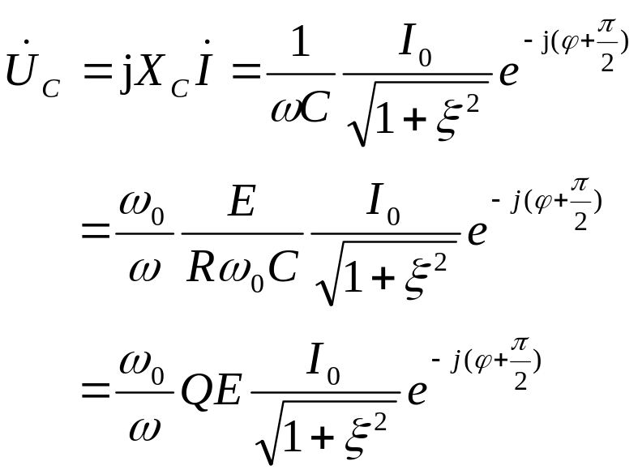
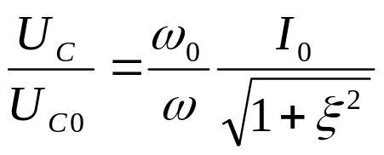
在实际的电路中，直接应用的通常不是电路的响应电流而是电路中电抗元件上的响应电压。例如收音机的输入电路，调节可变电容器选择需要收听的广播电台的信号，实际上不是调到回路电流最大而是调到电容上的电压最高。因此，需要进一步分析谐振电路电容元件上响应电压的谐振特性。
因为QE=U_{C0}是谐振时电容元件上的电压，故用电容元件电压的相对值来表示的谐振曲线方程式为
与回路电流的谐振曲线方程式相比，仅须乘上一个校正因数ω / ω_{o}，这在谐振频率附近，影响是很小的。

Slide 21


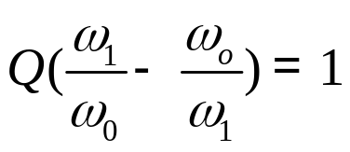
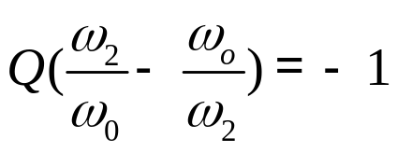
7.1.5 串联谐振电路的通频带
谐振电路通频带的界限定在谐振曲线的半功率点，即谐振曲线上
I
1
I
0
0.707
≥
的一段频带范围
-1
0
1
ξ
定为串联谐振电路的通频带 。
当
≥
时，ξ=±1。
在上限频率ω₁处
在下限频率ω₂处

Slide 22
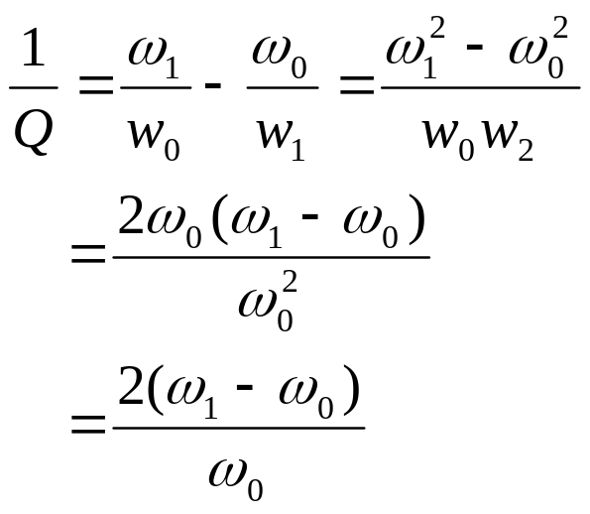
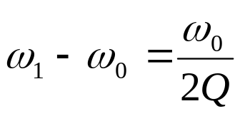
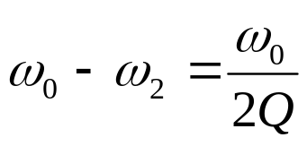
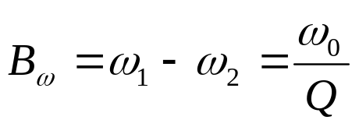
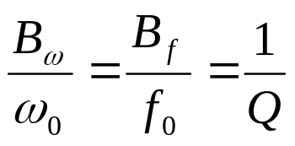
在ω₁，ω₂，ω₀相差不大的情况下（电路中的Q值较高），近似有
从而
并有
因此，谐振电路的通频带
或

Slide 23



用来测量谐振回路的Q值
具体方法是：将信号与谐振回路串联，调节信号发生器的信号频率f，使它等于回路的谐振频率 ，这时回路电流或电抗元件上的电压达最大值；
然后加大或减小信号频率而保持信号源输出电压值不变，使回路电流或电抗元件上的电压降低到最大值的70.7%，记下
回路的Q值就等于

Slide 24
1、具体的负载电阻值可能较高，这可以借助恰当地选择负载与电路的耦合方式及耦合程度，使谐振电路在接上负载时Q值不低于必要的数值。
2、负载很难保证是纯电阻，例如作为谐振回路负载的半导体三极管放大器，就不可避免有结间电容及元件对地的分布电容，而且采用互感耦合或电容耦合也引进了新的电抗。电抗对电路工作的影响是使谐振频率发生偏移，使电路失谐。
一般谐振电路的电感线圈或电容器常制成其电感量或电容量是可以调节的，对于这一影响可以用实地调试的方法予以校正。

Slide 25
7.2 并联谐振电路
对于有损耗的电感线圈与电容器的并联，元件的损耗可以用等效电阻表示。
等效电阻的接入方式
1.串联形式
C
L
2.并联形式
r
C
C
L
r
L
R
R
L
C
3.将r_{C}和r_{L}合并为一个等效并联电阻r，它等效于整个回路的功耗
说明:并联谐振电路实际的组成元件只有线圈和电容器，并且只有两条并联支路。并联电阻r只是为了使计算方便而应用于电路模型中的等效电阻。
r
C
L
本节对并联谐振电路的分析都从图3这一等效电路出发

Slide 26

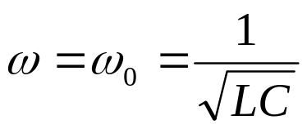
7.2.1 并联谐振电路的谐振现象及谐振频率
.
.
I
I
L
0
r、L、C并联电路，实际流过线圈的电流为
0
.
I
C
0
L
.
U
C
在 的工作频率下
R
L与C并联对外导纳为零，并联谐振阻抗为
电阻R较小（Q较大）时
Z₀=r
.
.
I
I
L
0
0
r与回路Q的关系为r=Qρ，故并联谐振电路在谐振时对外呈现的谐振阻抗为一高电阻，其值为电路特性阻抗的Q倍，即
.
.
.
I
′
I
′
I
L
0
r
0
.
C
0
U
C
L
′
r
Z₀= Qρ
与串联谐振电路的谐振频率具有相同的计算公式

Slide 27
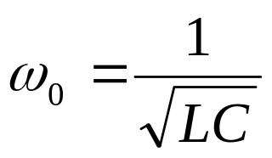
由同一组电感线圈与电容器组成的谐振电路，当有耗线圈由电阻、电感串联的等效电路转换为电阻、电感并联的等效电路时，不仅串联的低电阻转变为并联的高电阻，等效的电感量也有变动。因而计算谐振频率的公式虽然相同，计算结果并不一样。
电感线圈：电感量为L、品质因数为Q
理想电容器
例
电感线圈相当于R与L相串联，串联谐振角频率
串联谐振电路
L
C
R

Slide 28
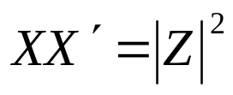
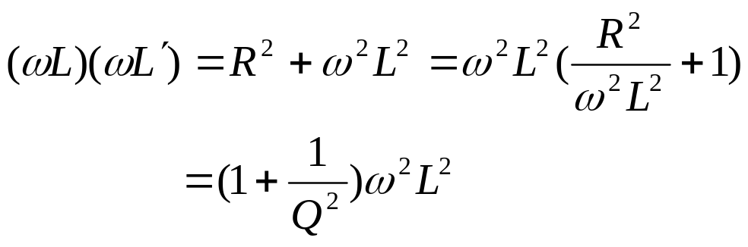
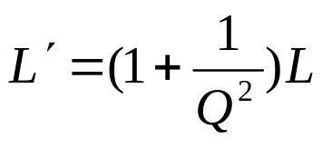
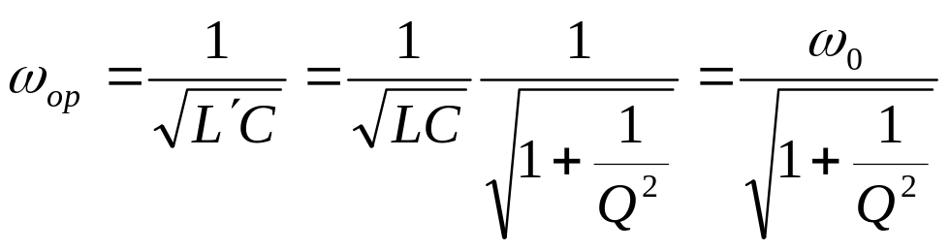
当同一电感线圈与电容器组成并联谐振电路，R、L串联的等效电路转换为r、 L’ 的等效并联电路
L
′
r
C
根据阻抗串、并联等效互换关系，在不满足R << ωL这一前提条件下，须应用
并联谐振电路
这一关系
即：
得
故电路的并联谐振频率
只要谐振回路的Q值不低于10，这一差别完全可以不予考虑。

Slide 29


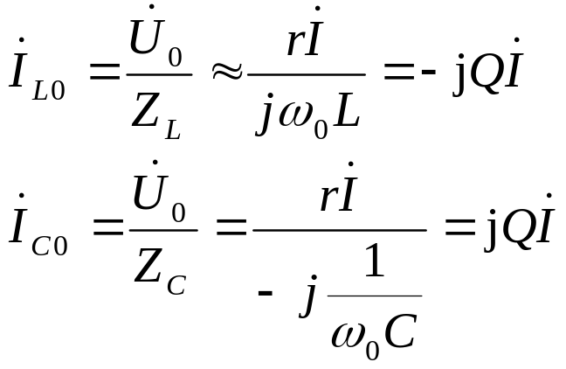
由于并联谐振电路在谐振条件下阻抗为一高电阻r，故信号源电流 在并联谐振电路上产生的电压与电流同相。
相并联的两条支路电流分别为：
.
.
I
I
L
0
.
.
′
.
′
I
I
L
0
I
r
0
.
C
0
U
C
L
′
r
都为总电流的Q倍，而相位则近似相反，因此它们可以近似地看成为谐振回路内的回路电流。并联谐振电路在谐振时，回路内的谐振电流为电源电流的Q倍，称为电流谐振。

Slide 30
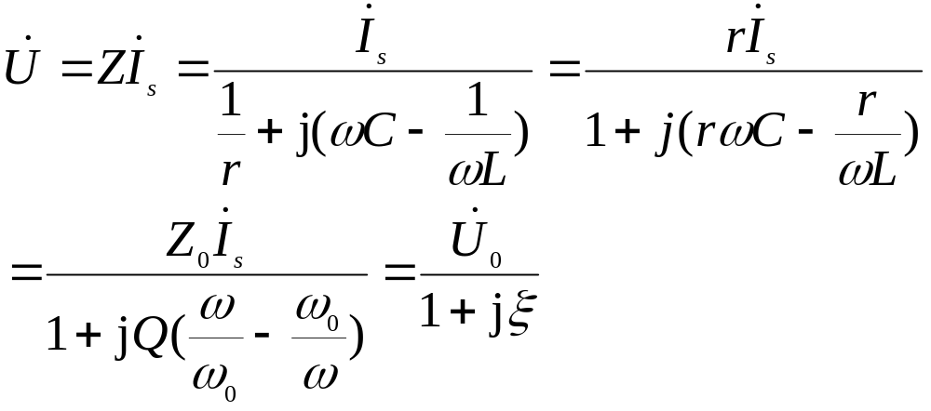
7.2.2 并联谐振电路的选频特性与通频带
并联谐振电路的选频特性表现在同一幅度而频率不同的信号电流通过的时候，产生幅度不同、相移也不同的电压。在谐振时，并联谐振电路的阻抗相当于一个高电阻，而在失谐时阻抗急剧减小。因此，只有频率为电路的谐振频率或靠近谐振频率很窄一小段频带内的信号，能在谐振电路上产生较高的电压而被挑选出来。
.
I
s
.
响应电压
C
L
r
U
电流源激励下的并联谐振电路

Slide 31
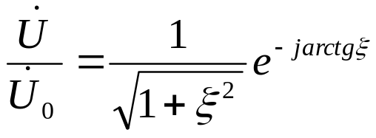
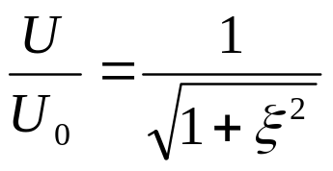
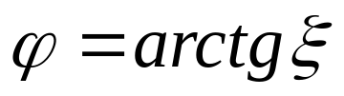
即
并联谐振电路的谐振曲线的幅频特性与相位特性的方程式分别为
由此可见：并联谐振电路的响应电压的相对幅度频率特性与串联谐振电路的响应电流的相对幅度频率特性的表达式在形式上完全相同，因而谐振曲线及相位特性曲线也完全相同。
从选频能力上来看，Q值相同的串联谐振电路与并联谐振电路，具有相同的选择性。
需要强调指出：这里对并联谐振电路之所以能得出形式上与串联谐振电路完全相似的计算公式，是由于分析的并联谐振电路采用了r、L、C三者相并联的这一典型电路。这一电路与串联谐振电路的R、L、C三者相串联具有对偶形式。

Slide 32
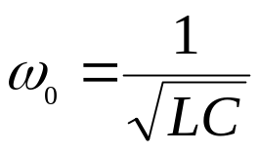
表4 – 1 串联谐振电路与并联谐振比较
 | 串 联 谐 振 | 并 联 谐 振
典 型 电 路
谐 振 频 率
品 质 因 数
谐 振 特 性
频率响应特性
.
R
.
I
L
I
.
.
s
C
L
r
U
E
s
C
ω
L
1
ω
C
1
r
Q
=
0
=
Q
=
0
=
r
ω
C
=
=
R
R
ω
C
G
0
G
ω
L
ω
L
0
0
0
=
E
=
=
I
=
=
=
1
=
I
s
,
Z
R
U
s
rI
,
Y
G
,
Z
r
0
R
0
0
G
s
0
0
G
U
=
U
=
QE
I
=
I
=
QI
L
C
s
C
L
s
I
1
U
=
1
ϕ
=
ϕ
−
ϕ
=
ξ
=
,
ϕ
=
ϕ
−
ϕ
=
arctg
ξ
,
arctg
I
1
+
ξ
2
U
I
U
1
+
ξ
2
I
U
0
o

Slide 33
7.2.4 串并联电路的谐振
讨论由纯电感和纯电容所构成的串并联电路：
L₃
C₃
L₁
C₂
L₁
C₂
(a)
(b)
上述电路既可以发生串联谐振(Z=0)，又可以发生并联谐振(Z=∞，或Y=0)。可通过求入端阻抗来确定串、并联谐振频率。
对(a)电路，L₁、C₂并联，在低频时呈感性。随着频率增加，在某一角频率ω₁下发生并联谐振。ω >ω₁时，并联部分呈容性，在某一角频率ω₂下可与L₃发生串联谐振。
对(b)电路可作类似定性分析。L₁、C₂并联，在低频时呈感性。在某一角频率ω₁下可与C₃发生串联谐振。ω >ω₁时，随着频率增加，并联部分可由感性变为容性，在某一角频率ω₂下发生并联谐振。

Slide 34
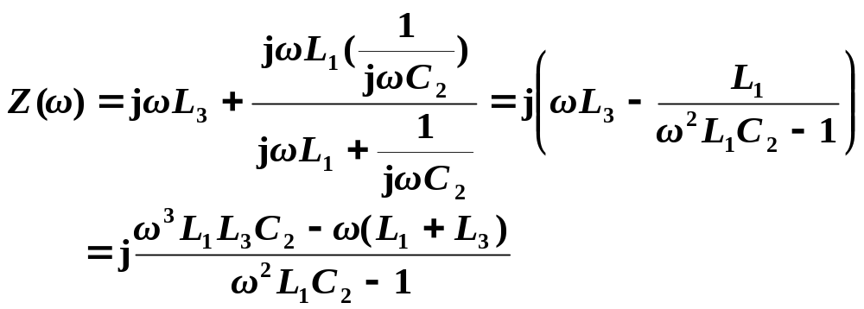
L₃
定量分析：
L₁
C₂
(a)

Slide 35
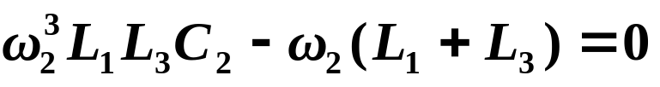

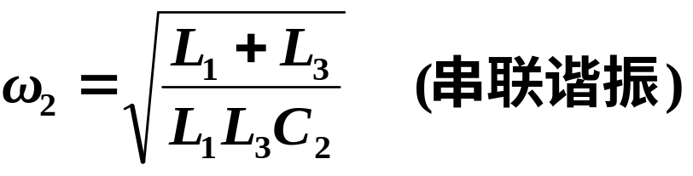

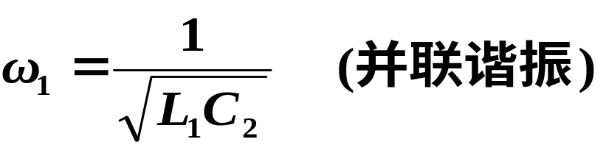
1、当Z(ω )=0，即分子为零，有：
可解得：
2、当Y(ω )=0，即分母为零，有：
可见
ω ₁<ω ₂

Slide 36
本章结束

